Slide 1
선진국 우수 대학의
기술이전 정책
2008. 5. 8
연세대학교 전기전자공학부
박 진 배

Slide 2
순 서
미국 대학 TLO 소개
  Cornell University
  Harvard University
  Johns Hopkins University
  Columbia University
중국 청화사이언스파크 소개
중국 중관촌 소프트웨어 단지 소개

Slide 3
미국 대학 기술이전조직(TLO)의 주요 활동
새로운 발명의 발굴 및 평가
지식재산권 출원, 등록, 보호 및 관리
대학과 산업계간의 Match-Maker 역할
  공동 연구 촉진 및 계약
  라이센스 교섭 및 계약
  벤처캐피탈 유치
연구 및 사업화 촉진
  연구 모임 활성화
  Spin-off 촉진

Slide 4
미국 대학 TLO 주요 통계 현황
<금액 단위 : 백만 달러>
대학명 | R&D | 발명신고 | 특허출원 | 기술이전 | 수입료 | Spin-off | 회수율 | 전담인력
Cornell | 600 | 235 | 220 | 73 | 8 | 2 | 1.33% | 29(17)
Harvard | 600 | 250 | 160 | 25 | 20.9 | 10 | 3.48% | 29(16)
Johns Hopkins | 1,100 | 300 | ? | 78 | 10.2 | 15 | 0.93% | 41(29)
Columbia | 600 | 272 | 160 | 72 | 160 | 10 | 26.67% | 41(23)
MIT | 1,027 | 487 | 314 | 95 | 136 | 24 | 13.24% | 29(15)
Stanford | 930 | 350 | ? | 77 | 50.4 | 10 | 5.42% | 38(22)
*회수율=기술이전 수입료/ R&D
**전담인력의 괄호 안은 특허평가 및 라이센싱 전문인력의 숫자임
*** 존스홉킨스의 경우 Applied Physics Laboratory가 별도로 기술이전활동을 하고 있는데 위 통계에는 포함되지 않았음

Slide 5
TLO의 인력 구성
단위:명
인력 | Cornell | Harvard | Johns Hopkins | Columbia
Head | 1 (부총장) | 1 (부총장) | 1 (부총장) | 3 (부총장,처장,부처장)
지식재산팀 | 3 | 1 | 3
기술사업화팀 | 15 |  | 7
생명과학 |  | 7 | 11 | 9
공학과 물질과학 |  | 4
물질과학 |  |  | 4 | 6
마케팅팀 | 2 | 3 | 3 | 5
행정지원인력 | 8 | 13 | 12 | 18
합계 | 29 | 29 | 41 | 41

Slide 6
기술이전 수입료 배분 정책
단위 : %
수혜자 | Cornell | Harvard |  | Johns Hopkins |  | Columbia
 |  | 5만불 까지 | 5만불 이상 | 30만불 까지 | 30만불 이상 | 10만불 까지 | 10만불 이상
발명자 | 33.3 | 35 | 25 | 35 | 35 | 50 | 25
발명자 연구비 |  | 15 | 20 | 15 | 15 | 25 | 25
발명자 학과 |  | 15 | 20 | 15 | 15 |  | 8.5
단과대학 |  |  |  | 30 | 25 |  | 8.5
대학본부 |  | 15 | 15
연구처/TLO | 33.3 | 20 | 20
33.3
5
10
25
33

Slide 7
Cornell의 성공 전략
산학협력 극대화
  기업가 문화 고양
  탁월한 기술 개발을 위한 연구
고객만족 서비스 및 효율성 극대화
  적극적인 네트워크 활동
  경영대학과의 협력관계 강화
우수한 기술개발로 지역 발전에 기여
  Friends of CCTEC(기업자문단) 운영
  우수기술에 대한 seed Fund 제공
맨하탄에 위치한 Cornell 의대와의 협력
  맨하탄 기술이전센터 운영

Slide 8
Harvard의 성공 전략
대학 본부의 강력한 의지와 지원
  기술이전은 대학의 사회적 사명
  기술사업화 활동이 학술연구에 기여한다는 믿음 고양
기술이전센터의 효율성 지향
  운영의 투명성과 효율성
  계약의 전문성 및 협상능력 제고
우수 전담직원 배치
  기업을 이해하는 우수 전문가
  커뮤니케이션 능력을 지닌 우수 전문가
적극적인 네트워크 활동
  교수, 동문, 산업체, 벤처케피탈, 경영대학과 협력
연구 Fund 지원
  Harvard OTD Accelerator Fund 지원
  연구개발자금 유치 : 2007년에 BASF로부터 5년간 1,500만 달러 연구 계약

Slide 9
Johns Hopkins 의 성공 전략
기술이전 및 사업화의 효율성 제고
  우수 연구자에 대한 특별 서비스 지원
  사회 및 산업체와의 접근성 제고
  기술이전센터 사무소를 볼티모어 시내에 위치
“요람에서 무덤까지” 서비스 추구
  기술개발 기획단계부터 라이센싱 매니저의 컨설팅
  기업과 시장을 잘 이해하는 전문가에 의한 기술평가
  연구자 이익의 극대화 : 기술료 수입의 발명자 보상 확대(기존 35% + 15% 연구비 추가)
적극적인 네트워크 활동
  Alliance Program (기업자문단) 운영
  Bio Invest Forum 운영

Slide 10
Columbia 의 성공 전략
엄정한 기술평가 실시
  객관적인 선행기술조사를 통한 기술의 우수성 입증
  기술성과 시장성을 평가
  초기 단계부터 전문 컨설팅 제공
연구자 서비스의 극대화
  24시간내 응답 서비스 : Clients Service Team 신설
  기술이전 수입료 배분시간 최소화
  기술 DB 및 수요기업 관리용 전산시스템 설치
Translational Research 극대화
  기초 연구와 제품화를 동시에 촉진
  대학의 자체 연구 자금 지원
  인센티브 제공
Innovation Gap 최소화
  시장 조사 및 산업 동향 조사 강화
  포트폴리오를 투자자에게 소개
  다양한 창업지원 서비스 제공

Slide 11
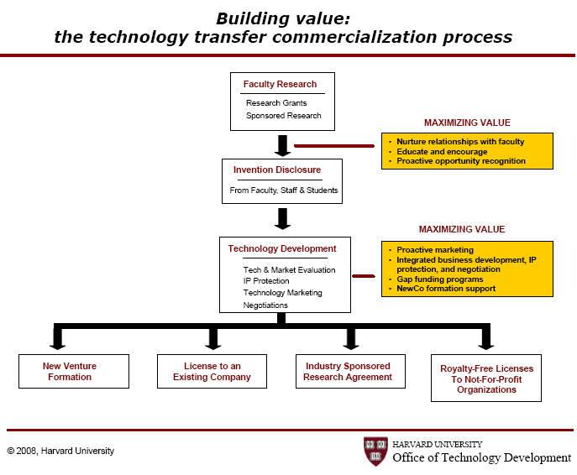
Harvard의 기술이전 프로세스

Slide 12
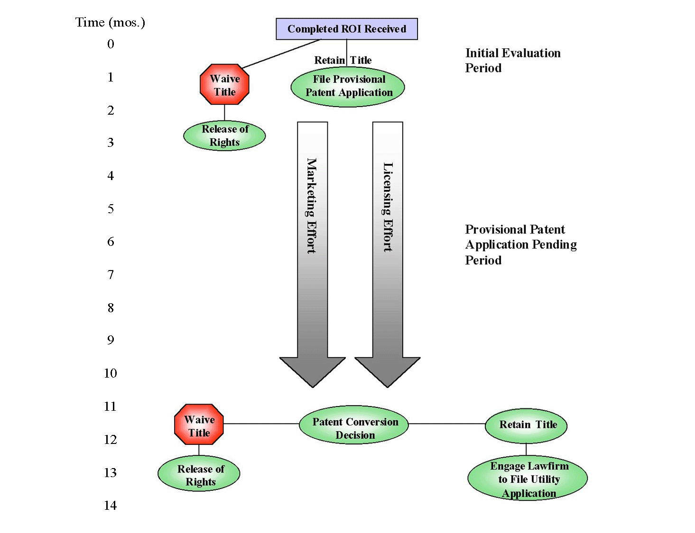
Johns Hopkins 기술이전 프로세스

Slide 14
중국 청화사이언스파크 연혁
1993년 사이언스파크 개발 시작
1994년 사이언스파크 설립
1999년 창업원 개발(청화대 졸업생 우대)
2001년 현재 부지 조성(중국의 교육부, 과기부 지원)
8만평 부지(건물면적 22만평)
2007년 상해 , 광동, 산동에 추가 사이언스파크 개발 중

Slide 15
청화사이언스파크 현황
대학단지(청화대, 북경대 등)내 입주
다국적 기업(구글, Sun 등 ), 중국 기업, 벤처기업으로 구성
  총 400여개 기업 입주
연간 3~4천명의 해외 방문객 견학
청화대학의 자원 활용
2011년까지 세계 최상위권 사이언스파크로 발전 목표

Slide 16
청화사이언스파크 특징
3대 전략 : 국제화, 플랫폼, 방사발전
청화대의 실사구시 학풍 기반
동방문화와 서방기술의 접목
회사생활과 인생을 즐기는 문화 창출
중국의 창업 요람
학생들이 선호 (파크 내 기업의 취업경쟁률 10:1)
IT산업이 주력 (단, 모든 산업 분야 가능)
교수창업 및 기술이전 업무 : 청화대학 과학기술개발부가 담당

Slide 17
청화기술지주회사 개요
청화사이언스파크 운영 회사
자산관리와 기금 투자 운영 업무 관장
청화대학에서 정부지원금으로 2003년 설립
최초 정부지원금은 20억 위안(약 2,600억원)
청화대학에서 100% 지분 보유
100여개 업체에 직접 투자
7개의 상장기업과 30여개 우수기업의 대주주
현금 투자 원칙 (특허 기술 등 보유 안 함)
1억 위엔의 연간 영업 이익 (50% 이상 청화대학에 지원)
투자아이템은 지방정부의 협력을 통해 선별

Slide 18
청화기술지주회사 특징
기술 출자 없이 현금 투자만 수행
정부(대학)에서 2,600억의 막대한 투자
파크 내 기업들을 관리하기 위해 설립
임대 수익 등 안정적 수익 기반
대학 기술과는 직접적 관계없는 순수 지주회사
국내 대학기술지주회사 모델과 상이함

Slide 19
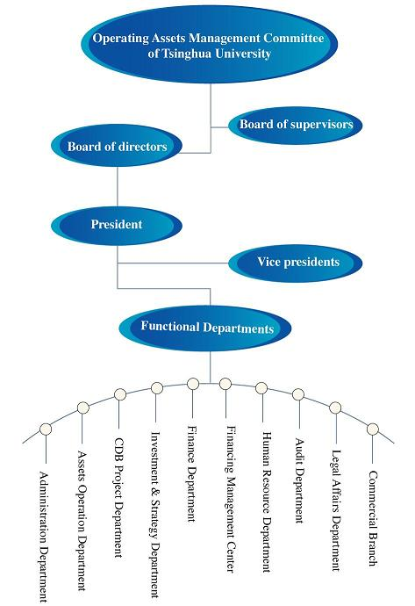
청화기술지주회사 조직도
청화기술지주회사 조직도

Slide 20
중국 중관촌 소프트단지 개요
중국판 실리콘밸리
2001년 단지 완성(약 5년간의 공사기간 소요)
정부가 토지 및 자금 제공
총 45만평(건물면적 70만평)
건축물 높이 평균 3층
현재 180여 기업 입주(1만8천여명 근무)
IBM, Oracle, Simens 등 다국적기업 입주
대기업 : 토지 임대 후 건물 건립 (평당 40만원/년)
중소기업 및 벤처기업 : 건물 임대
중관촌 소프트웨어단지 발전책임 유한공사가 운영(임대 및 관리)

Slide 21
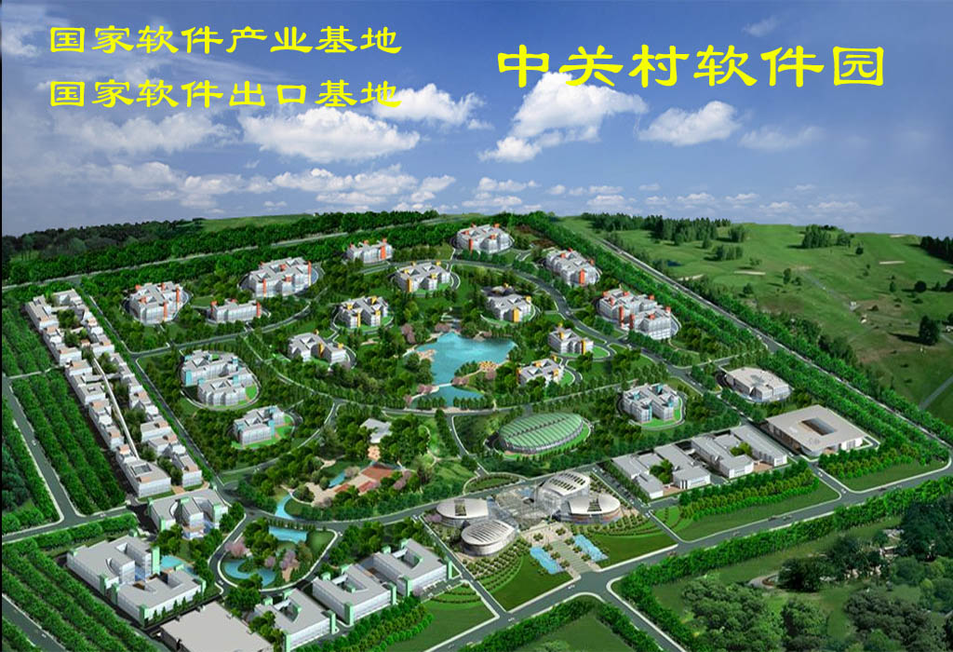
중관촌 단지도

Slide 22
중국 중관촌소프트단지 특징
안락한 연구 환경 제공(아름다운 정원 내 위치)
단지 내 사회인을 대상한 MBA 대학 유치
창업 보육센터의 창업 지원 제공
입주기업의 세금 우대 혜택
단지 내 3천평 규모의 교육센터 활용
교육센터 교육프로그램 이수자의 70%가 취업
기술력은 중국내 최고 수준

Slide 23
결 론
대학기술이전센터(TLO)의 중요성 인식 공유 필요
전문가에 의한 TLO 책임 운영
집중 분야(생명과학, 정보기술 등) 선정 및 중점 지원
업무 프로세스 개선 및 시스템 개발
서비스 고급화 및 효율화 제고
인센티브 제도 활성
정부 지원 유도
산학연 공동 네트워크 강화
전국 산학협력단·연구처장 협의회의 역할 중요

